Slide 1
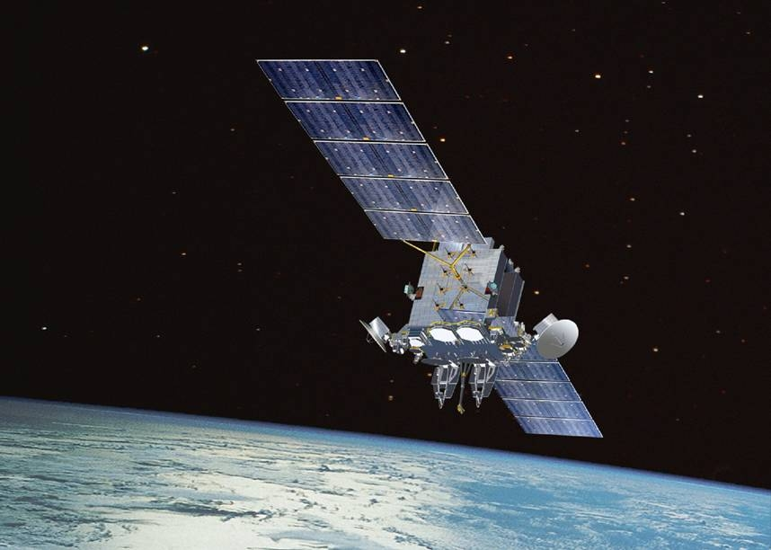
通訊衛星
在空中飛行的傳聲筒
在空中接收聲音訊號後，馬上傳到話給電話
實現全球電視、電話、廣播、網路及軍事通信

Slide 2
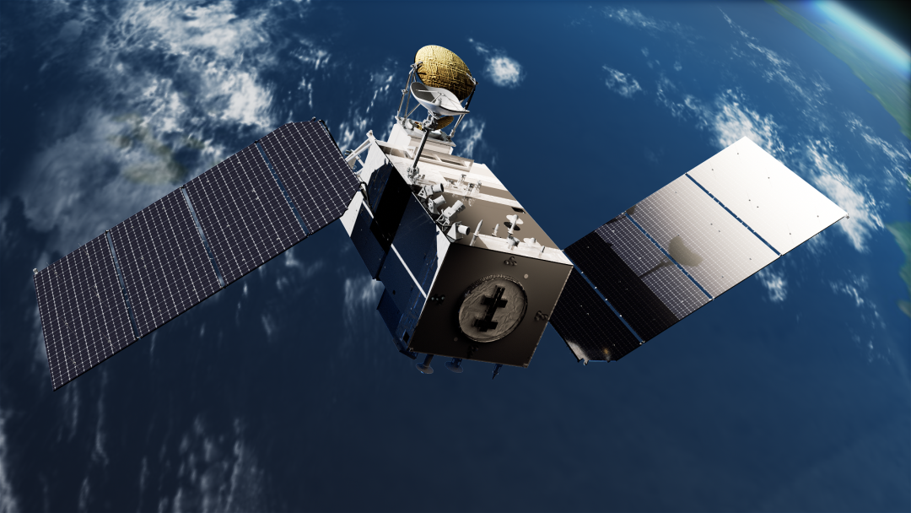
氣象衛星
即時監測雲層變化以進行天氣預報、追蹤颱風及熱帶氣旋強度
分析海面溫度與風場、預警沙塵暴與山火等災害
觀測冰雪覆蓋與生態環境，為航海、農林與防災提供關鍵數據
https://www.hko.gov.hk/tc/ (天文台)

Slide 3
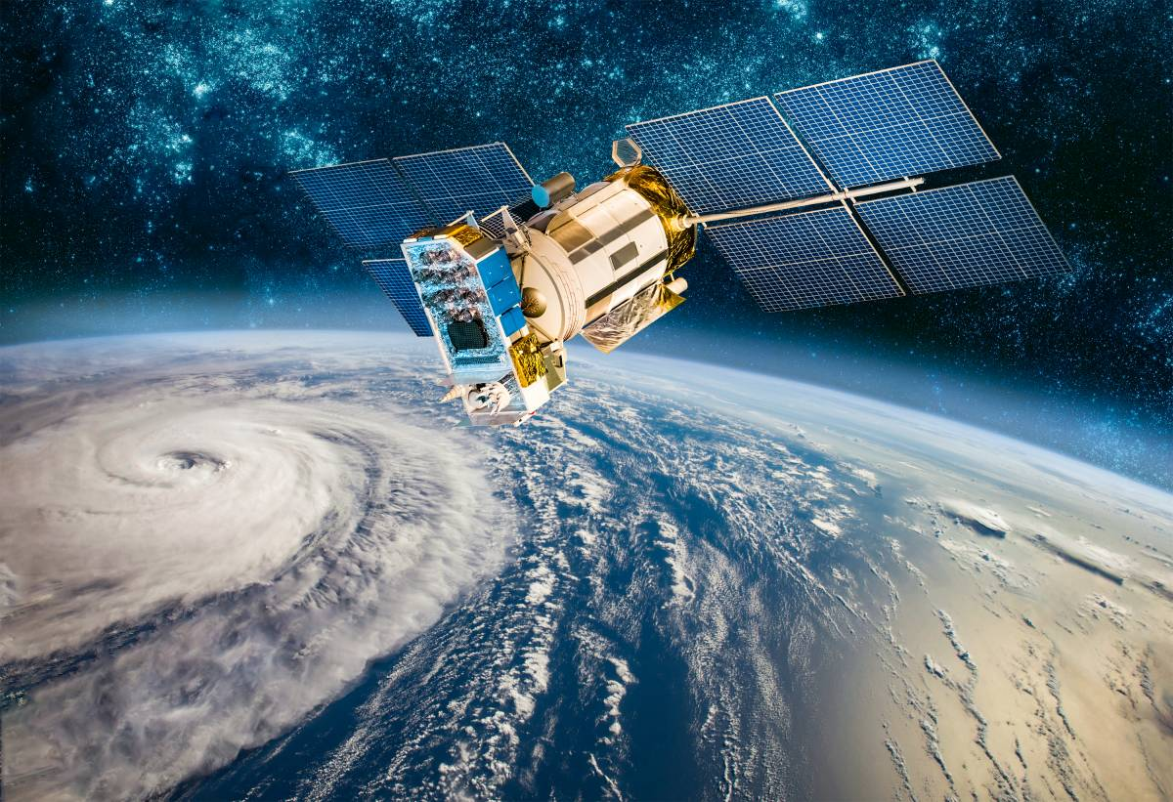
導航衛星
利用繞地球運行的衛星群，提供全天候、全球性的高精度定位、導航與授時服
主要系統包括美國GPS、中國北斗（BDS）、俄羅斯GLONASS及歐洲伽利略（Galileo）
廣泛應用於汽車、手機、航海與空運中
汽車駕駛、步行導航、海上航行、測繪、時間同步
https://www.google.com/maps (GOOGLE MAP)

Slide 4
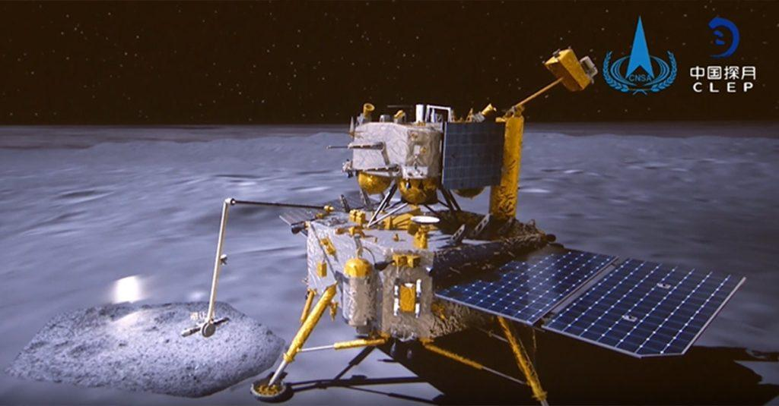
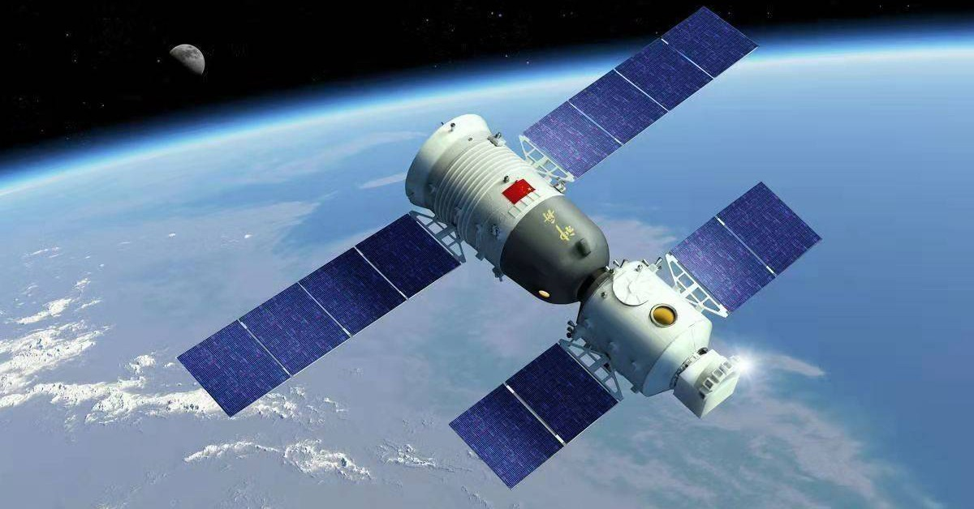
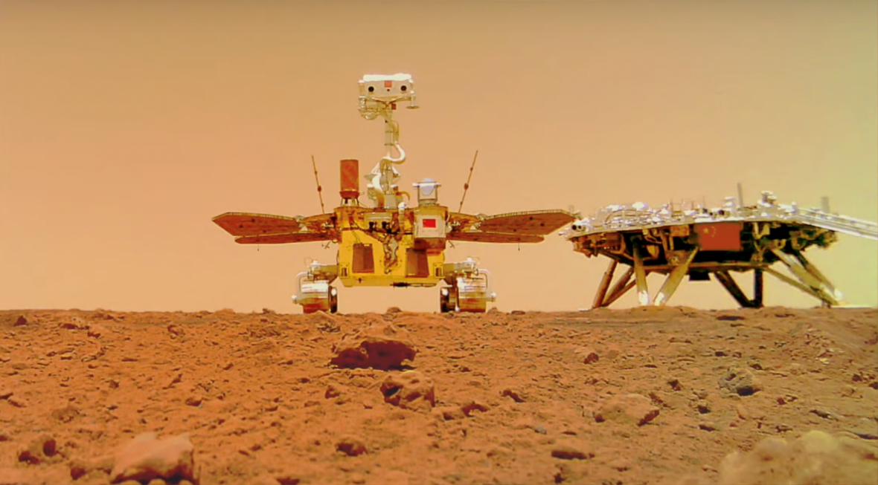
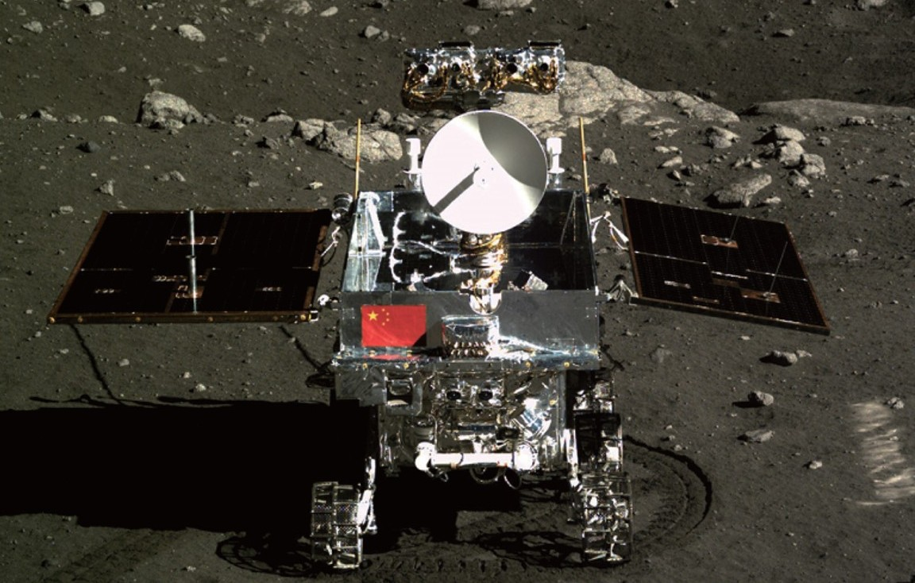
嫦娥號
神舟飛船
祝融號
探月車

